Slide 1
МБДОУ города Иркутска детский сад № 147 Экологический проект «Свойства снега» старший дошкольный возраст автор: Петунова Антонида Сергеевна

Slide 2
Цель: создать условия для формирования знаний о природе.

Slide 3
Задачи: - расширять знания о свойствах снега; - формировать представления о значении снега в природе; - обогащать и активизировать словарь.

Slide 4
Ожидаемые результаты: - расширять представления о снеге, - повышение уровня развития речи, словарного запаса, - формирование у родителей интереса к проблеме экологического воспитания детей.

Slide 5
Этапы реализации проекта Организационный: - оформление экологической зоны «Снежинки – белые пушинки»; - подбор материала; - сбор и анализ литературы;

Slide 6
Основной: - наблюдение за снегом, снежинками, - опыт «Почему тает снег?», - «Определение свойства снега и льда», - развлечение «Снежный Колобок», - рисование «Друзья Снежного Колобка», - подвижная игра «Снежинки», - игра «Снежный ком». -взаимодействие с родителями, - конкурс на составление детского или семейного рассказа «Путешествие снежинки».

Slide 7
Заключительный: - выставка продуктивной деятельности детей; - постройки фигур на участке из снега; - награждение участников за составление детского или семейного рассказа «Путешествие снежинки».

Slide 8
Опыты: - определение свойства снега и льда, - определение цвета, - определение прозрачности, - воздействие температуры

Slide 9
Эксперимент со снегом: «Почему тает снег? Задача: подвести к пониманию того, что снег тает от любого источника тепла, превращаясь в воду.

Slide 10
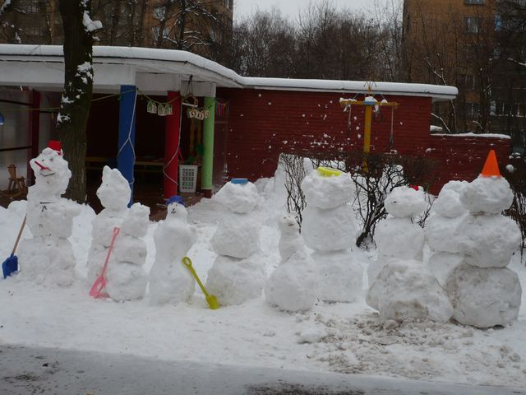
Постройка фигур из снега: свободная игровая деятельность

Slide 11
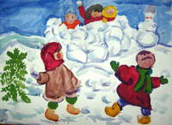
Подвижные игры «Снежинки» «Снежный ком»

Slide 12
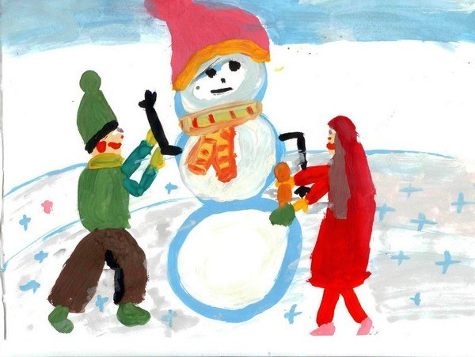
Занятие по рисованию «Друзья снежного колобка»

Slide 13
Программное содержание: Способствовать творческому самовыражению детей, побуждая их выразительно выполнять подражательные движения, показывая как можно кататься на лыжах и коньках. Закреплять умение рисовать фигуру человека в движении, учить самостоятельно придумывать сюжет для рисунка и выстраивать композицию.

Slide 14
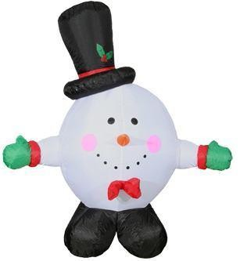
Итоговое мероприятие Развлечение «Снежный колобок»

